Slide 1



FULL STACK
Comenzamos en unos minutos

Slide 3

Curso Backend
Clase 2

Slide 4
Contenido
Callbacks
CallbackHell
Promesas
Uso de async / await
Sincrónico y asincrónico (sync & async)
Iniciando un proyecto en NodeJS

Slide 5
Definiendo...
Un callback es una función que se envía como argumento a otra función.
La intención es que la función que hace de receptora ejecute la función que se le está pasando por parámetro.

Slide 6
Callbacks: Algunas convenciones
El callback siempre es el último parámetro.
El callback suele ser una función que recibe dos parámetros.
La función llama al callback al terminar de ejecutar todas sus operaciones.
Si la operación fue exitosa, la función llamará al callback pasando null como primer parámetro y si generó algún resultado este se pasará como segundo parámetro.
Si la operación resultó en un error, la función llamará al callback pasando el error obtenido como primer parámetro.

Slide 7
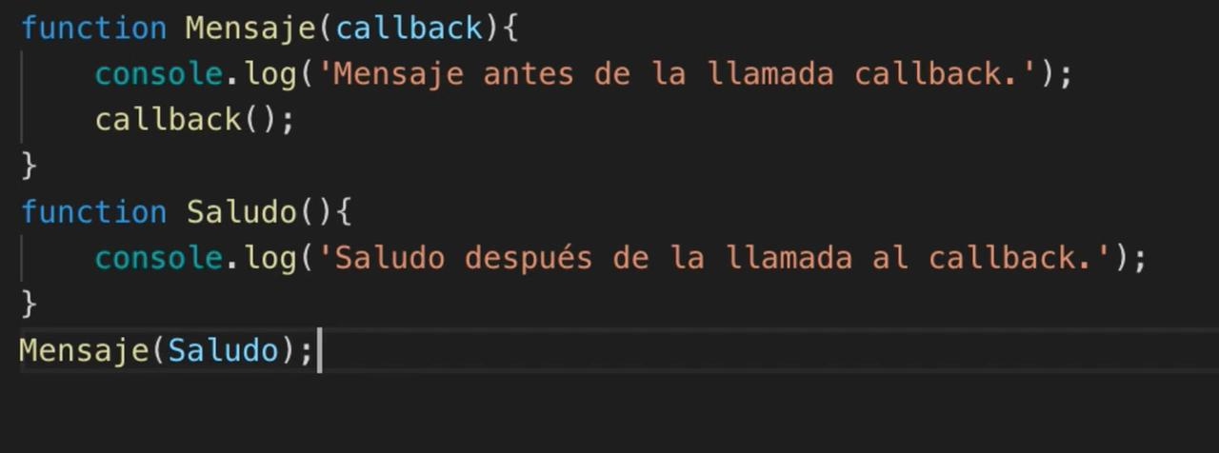

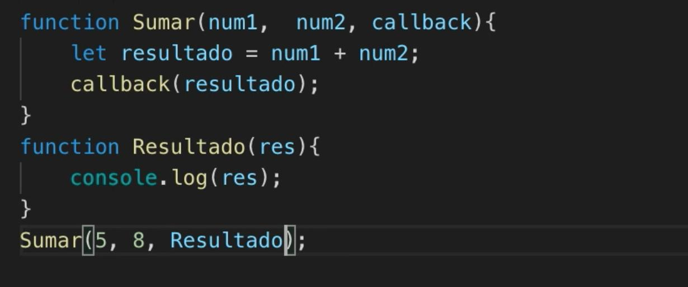
EJEMPLO DE CALLBACK
Consola
Consola

Slide 8
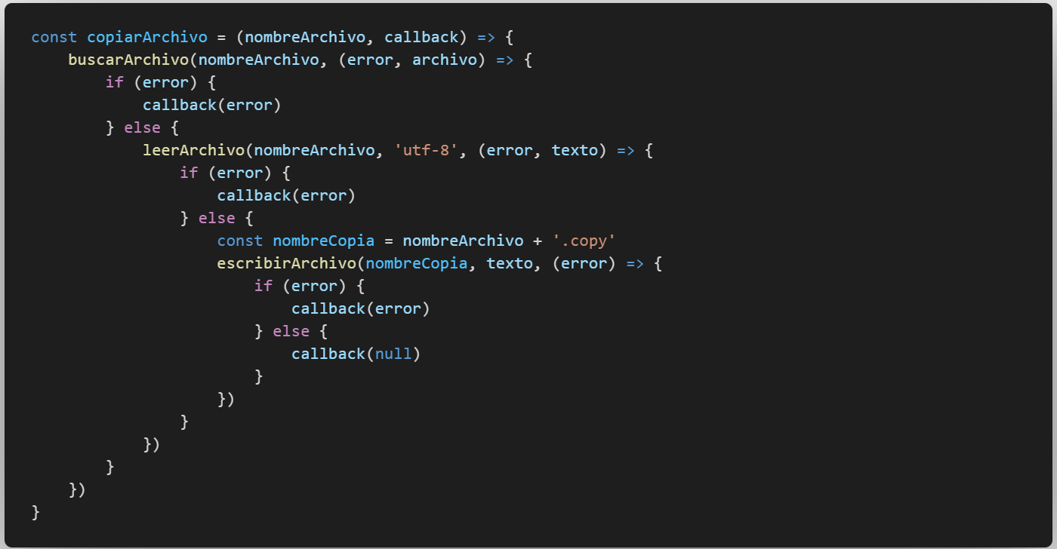
Callbacks anidados
No se recomienda

Slide 9
Concepto
Es un fragmento de código en el que una función llama a un callback, y este a otro callback, y este a otro, y así sucesivamente.
Son operaciones encadenadas, en serie.
Si el nivel de anidamiento es grande, se puede producir el llamado callback hell ó infierno de callbacks. También se conoce como pyramid of doom ó pirámide de la perdición.

Slide 10
Promesas
Una Promesa es un objeto que encapsula una operación, y que permite definir acciones a tomar luego de finalizada dicha operación, según el resultado de la misma. Para ello, permite asociar manejadores que actuarán sobre un eventual valor (resultado) en caso de éxito, o la razón de falla (error) en caso de una falla.
Al igual que con los callbacks, este mecanismo permite definir desde afuera de una función un bloque de código que se ejecutará dentro de esa función, dependiendo del resultado. A diferencia de los callbacks, en este caso se definirán dos manejadores en lugar de uno solo. Esto permite evitar callback hells.

Slide 11
Estados de una promesa
El estado inicial de una promesa es:
Pendiente (pending)
Una vez que la operación contenida se resuelve, el estado de la promesa pasa a:
Cumplida (fulfilled): la operación salió bien, y su resultado será manejado por el callback asignado mediante el método .then().
Rechazada (rejected): la operación falló, y su error será manejado por el callback asignado mediante el método .catch().

Slide 12
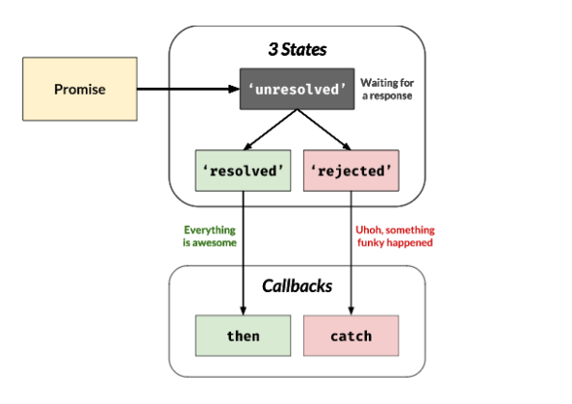

Slide 13
Promesas: creación
const dividir = (dividendo,divisor) => {
return new Promise((resolve,reject) => {
if (divisor == 0 ) {
reject('no se puede dividir por cero')
} else {
resolve(dividendo / divisor)
}
})
}

Slide 14
Promesas: “caso feliz =)”
//CASO FELIZ, DEVUELVE 5
dividir(10,2)
.then(resultado => {
console.log(`resultado: ${resultado}`)
})
.catch(error => {
console.log(`error: ${error}`)
})

Slide 15
Promesas: “caso triste =(”
//CASO TRISTE =( , NOS LARGA ERROR
dividir(10,0)
.then(resultado => {
console.log(`resultado: ${resultado}`)
})
.catch(error => {
console.log(`error: ${error}`)
})

Slide 16
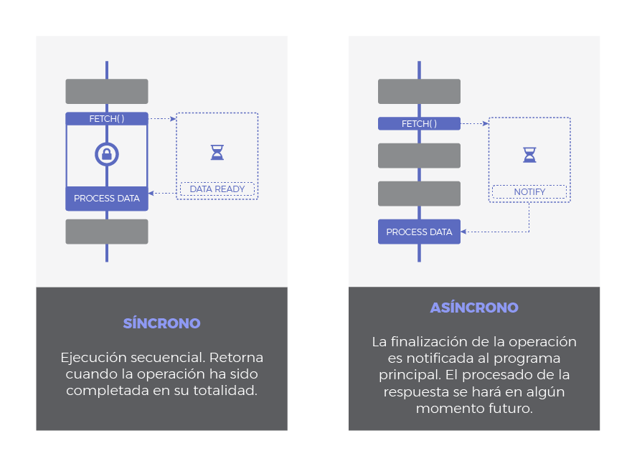
Sincronismo vs Asincronismo

Slide 17
Operaciones bloqueantes
En la mayoría de los casos, precisamos que el programa ejecute todas sus operaciones en forma secuencial, y sólo comenzar una instrucción luego de haber terminado la anterior.
A las operaciones que obligan al programa a esperar a que se finalicen antes de pasar a ejecutar la siguiente instrucción se las conoce como bloqueantes.
Este tipo de operaciones permiten que el programa se comporte de la manera más intuitiva.
Permiten la ejecución de una sola operación en simultáneo.
A este tipo de ejecución se la conoce como sincrónica.

Slide 18
Operaciones no-bloqueantes
En algunos casos esperar a que una operación termine para iniciar la siguiente podría causar grandes demoras en la ejecución del programa.
Por eso que Javascript ofrece una segunda opción: las operaciones no bloqueantes.
Este tipo de operaciones permiten que, una vez iniciadas, el programa pueda continuar con la siguiente instrucción, sin esperar a que finalice la anterior.
Permite la ejecución de varias operaciones en paralelo, sucediendo al mismo tiempo.
A este tipo de ejecución se la conoce como asincrónica.

Slide 19
API Restful

Slide 20
¿Qué es el protocolo HTTP?
El http (del inglés HyperText Transfer Protocol o Protocolo de Transferencia de Hiper Textos) es el protocolo de transmisión de información de la World Wide Web.
Fue creado en 1999 por el World Wide Web Consortium en colaboración con la Internet Engineering Task Force.

Slide 21
¿Para qué sirve el protocolo HTTP?
El http, es un lenguaje que media entre las peticiones del cliente y las respuestas del servidor en Internet, para permitir una comunicación fluida y en un mismo “lenguaje”. Este protocolo establece las pautas a seguir, los métodos de petición (llamados “verbos”) y cuenta con cierta flexibilidad para incorporar nuevas peticiones y funcionalidades, en especial a medida que se avanza en sus versiones.
Con el http se establecen criterios de sintaxis y semántica informática (forma y significado) para el establecimiento de la comunicación entre los diferentes elementos que constituyen la arquitectura web: servidores, clientes, proxies.

Slide 22
Diferencia entre HTTP y HTTPS
Por https se entiende HyperText Transfer Procotol Secure o Protocolo Seguro de Transferencia de Hipertexto, que no es más que la versión segura del http, es decir, una variante del mismo protocolo que se basa en la creación de un canal cifrado para la transmisión de la información, lo cual lo hace más apropiado para ciertos datos de tipo sensible (como claves y usuarios personales).
A diferencia de http, https está protegido contra la intervención de terceros.

Slide 23
¿Qué es una API ?
La abreviatura API significa Application Programing Interface. Es un conjunto de funciones que permite integrar sistemas, permitiendo la reutilización de lógica entre aplicaciones.

Slide 24
Verbos HTTP y Rest
Los verbos Http involucrados en un sistema REST son GET, POST, PUT, PATCH y DELETE.
GET se utiliza para solicitar o consultar información
POST se utiliza para insertar información
PUT se utiliza para actualizar información
DELETE se utiliza para eliminar información

Slide 25
¿Qué es una API Rest?
Las API REST se comunican a través de solicitudes HTTP para realizar funciones estándar de base de datos, como crear, leer, actualizar y suprimir registros (también conocidos como CRUD) dentro de un recurso.
Por ejemplo, una API REST utilizará una solicitud GET para recuperar un registro, una solicitud POST para crearlo, una solicitud PUT para actualizarlo y una solicitud DELETE para suprimirlo. Todos los métodos HTTP se pueden utilizar en llamadas API.
Una API REST bien diseñada es similar a un sitio web que se ejecuta en un navegador web con funcionalidad HTTP incorporada.

Slide 26
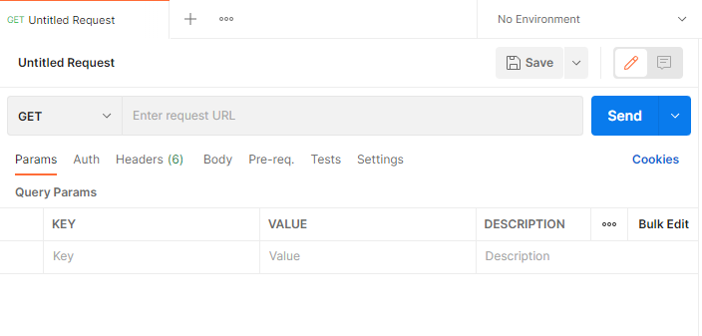
Postman
Postman es una plataforma de API para que los desarrolladores diseñen, construyan, prueben e iteren sus API.
Es un cliente que nos permite probar rápidamente nuestras API's Rest.
Descarga: https://www.postman.com/downloads/

